Slide 1

Elasticsearch学习分享 分享人：梁杰

Slide 2
录
01
Elasticsearch简介
目
02
Elasticsearch基础
03
Elasticsearch API
CONTENTS
04
ELK
05
集群搭建&监控
06
性能优化

Slide 3
01
Elasticsearch简介

Slide 4
Elastcsearch简介
是什么？
优点
缺点
一个开源的高扩展的分布式全文检索引擎；
Java编写；
内部使用 Lucene（一个全文搜索引擎库）做索引与搜索；
隐藏 Lucene 的复杂性；
提供一套简单一致的 RESTful API
分布式的实时文档存储，高效的数据写入；
快速搜索和分析海量数据，支持 PB 级别的结构化、非结构化数据；
可以扩展到上百台服务器；
采用倒排索引，提升了数据分组统计的效率；
分片和副本技术，保证了数据的安全性及服务的高可用性；
ES生态完善、活跃，目前各大互联网公司都有或在建自己的ES平台
不支持事务；
表关联支持弱；
对于OLTP业务支持不够，适合OLAP业务；
更新逻辑复杂

Slide 5
典型应用
Elastcsearch简介
全文检索、高亮、搜索推荐，常见的有维基百科、Stack Overflow、国内的电商网站；
站内搜索（电商、招聘、门户等等）；
日志收集、监控、分析；
数据统计、聚合、分析。

Slide 6
安装
下载地址：https://www.elastic.co/downloads/elasticsearch
下载后解压即可
运行：
windows下直接运行bin目录下的elasticsearch.bat；
linux系统在bin目录下执行./elasticsearch –d（注意不能用root用户启动）。
验证： http://localhost:9200 （es默认端口是9200）
注意：
1、生产环境选择稳定一些的版本
2、基于JAVA环境，尽量选择高版本JDK，5.x以上选择JDK8
Elastcsearch简介

Slide 7
02
Elasticsearch基础

Slide 8
Elastcsearch基础
基本概念
Index
（索引）
Document
（文档）
Type
（类型）
Shard
（主分片）
Replica
（副本分片）
三重含义：
1.（名词）类似于关系型数据库中的数据库，是一个存储关系型文档的地方；
2.（动词）索引一个文档就是存储一个文档到索引中 （名词）；
3. 倒排索引；
索引的名称必须是小写，不能重名；
索引实际上是指向一个或者多个物理分片的逻辑命名空间。
多条相似的Document构成一个Index；
Document使用JSON格式表示；
类似数据库表里的行；
同一个index里面的Document可以有不同的结构，但最好要保持相同，提高查询效率。单个文档的增删改都是原子性操作
Document可以进行分组，这个分组叫type，是一种逻辑分组；
必须有相同的结构；
增加索引的复杂度；
高版本会移除，旧版本允许有多种type，6.0开始只支持一种了。
一个分片是一个底层的 工作单元 ；
分片是数据的容器，文档保存在分片内；
集群的核心是对分片的分布、索引、负载、路由；
主分片数目决定索引能够保存的最大数据量；设置后不能修改；默认为5。
分片分为主分片和副本分片；
副本不只是备份，还供检索负载；
设置后可以修改。

Slide 9
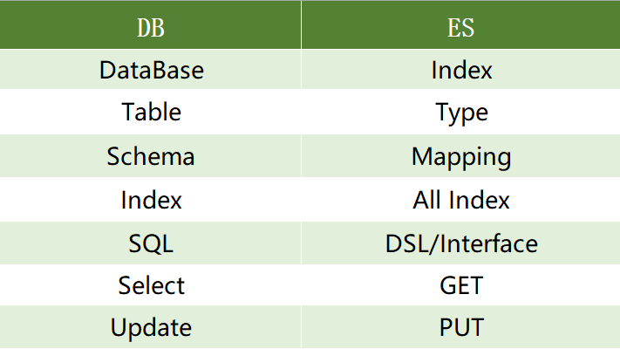
对比
Elastcsearch基础

Slide 10
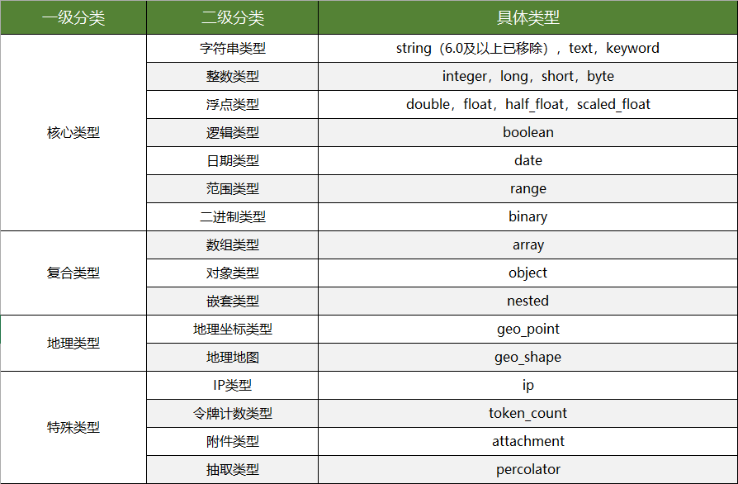
数据类型
Elastcsearch基础

Slide 11
基本操作
Elastcsearch基础
新建索引
两种方式：
一、通过索引一个文档来创建，系统会采用默认配置
二、手动创建，可以设置分片数、分析器、指定映射等
删除索引
Delete http://localhost:9200/_index
查看索引
查看所有索引的基本信息：
http://localhost:9200/_cat/indices?v
查看某个索引的别名、映射、设置：
http://localhost:9200/_index?pretty
索引一个文档
PUT/POST http://localhost:9200/_index/_type/_id
POST http://localhost:9200/_index/_type
接收参数：JSON格式，元数据_id是唯一的
删除数据
Delete http://localhost:9200/_index/_type/_id
更新数据
重新发送一次put/post请求；
不是真的更新，检索-修改-重建，version增加，标记旧
版本为已删除，后台清理。
检索数据
一、查询字符串 （ Query-string）搜索
二、查询表达式搜索，使用 JSON 构造了一个请求
Get http://localhost:9200/_index/_search
如果遇到不支持Get带请求体的HTTP 服务器（如一些用于缓存和代理的服务器），可以用POST请求。

Slide 12
Elastcsearch基础
全文搜索
Elasticsearch中的数据概括为：精确值、全文。
精确值：如日期、用户ID，字符串也可以表示精确值，例如用户名。
全文：指文本数据，例如一篇博客的内容。
查询全文数据，关注的是文档匹配查询的程度有多大？即文档与给定查询的相关性如何？
很少对全文类型的域做精确匹配，而是希望：
搜索UK ，会返回包含United Kindom 的文档。
搜索jump ，会匹配jumped，jumps，jumping，甚至是它的同义词。
为了促进这类查询，Elasticsearch首先分析文档，之后根据结果创建倒排索引 。

Slide 13
Elastcsearch基础
相关性评分
_score衡量文档与查询的匹配程度，查询结果默认按照相关性降序排序。
相似度算法：TF/IDF，包括以下内容：
检索词频率
检索词在查询字段出现频率越高，相关性也越高
反向文档频率
检索词在索引中出现的频率越高，相关性越低。（解释：出现在多数文档中会比出现在少数文档中的权重更低）
字段长度准则
字段长度越长，相关性越低。
Function_Score自定义打分。
指定按照某个字段排序，此时_score 不被计算，因为计算_score的花销巨大，通常仅用于排序。
精确查询的情况下，相关性评分都一样。

Slide 14
Elastcsearch基础
分析与分析器
分析过程：
索引文档时将文本分成适合倒排索引的独立词条→词条统一化为标准格式。
分析器将三个功能封装到一个包里：
字符过滤器：字符串按顺序通过每个字符过滤器（去掉HTML，或者将 & 转化成 'and'）
分词器：字符串被分为单个词条。例如遇到空格、标点，将文本拆成词条
Token过滤器：词条按顺序通过每个token过滤器可能会改变词条（例如，小写化 Quick ），删除词条（'a'，'and'， 'the' 等无用词），或者增加词条（同义词）。
字符过滤器、分词器和token过滤器组合起来形成自定义的分析器以用于不同的目的。
索引与检索条件要使用相同的分析器。

Slide 15
Elastcsearch基础
预包装的分析器
分析器 | 名称 | 说明 | 例句：Set the shape to semi-transparent by calling set_trans(5)
标准分析器 | standard | 默认分析器，是分析各种语言文本最常用的选择，删除绝大部分标点，将词条小写。 | set, the, shape, to, semi, transparent, by, calling, set_trans, 5
简单分析器 | simple | 简单分析器在任何不是字母的地方分隔文本，将词条小写 | set, the, shape, to, semi, transparent, by, calling, set, trans
空格分析器 | whitespace | 空格分析器在空格的地方划分文本。 | Set, the, shape, to, semi-transparent, by, calling, set_trans(5)
语言分析器 | english | 考虑语言特点。例：英语分析器附带一组英语无用词，如and、 the会被删除。 | set, shape, semi, transpar, call, set_tran, 5，'transparent'、 'calling'和'set_trans'已经变为词根格式
中文分词器：集成IK分词器 https://github.com/medcl/elasticsearch-analysis-ik

Slide 16
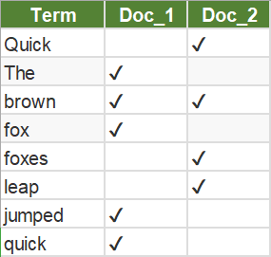
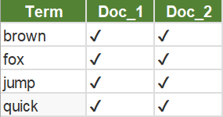
倒排索引
Elastcsearch基础
倒排索引由文档中所有不重复词的列表构成，其中每个词，有一个包含它的文档列表。
例如，有两个文档的 content 域包含如下内容：
1、The quick brown fox jumped
2、Quick brown foxes leap
他们的词条列表如右图，如果想搜索"quick brown"，只需要找到每个词在哪个文档中出现即可。
目前的倒排索引有一些问题：
Quick和quick以独立的词条出现。
fox和foxes有相同的词根。
jumped和leap是同义词。
将tokens统一为标准格式。
索引文本和查询字符串要使用相同的分词器。
一个比较有意思的讲解：http://developer.51cto.com/art/201904/594615.htm

Slide 17
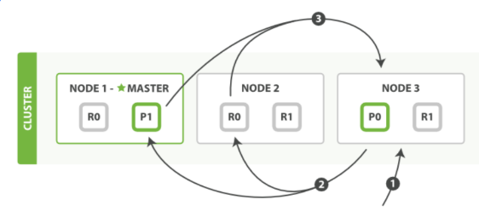
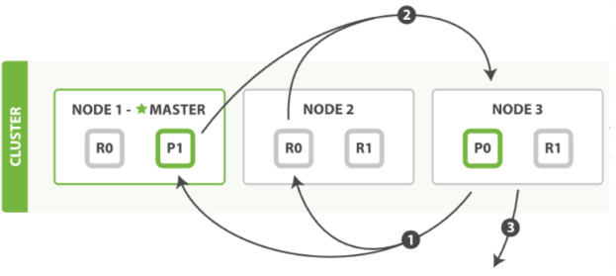
Elastcsearch基础
执行分布式检索
第一阶段 查询（query）
1、客户端发送search请求到Node3，Node3创建一个空优先队列。
2、Node3将查询请求转发到索引的每个主分片或副本分片中。每个分片在本地执行查询并添加结果到本地有序优先队列中。
3、每个分片返回各自优先队列中所有文档的ID和排序值给协调节点（Node3），它合并这些值到自己的优先队列中来产生一个全局排序后的结果列表。
第二阶段 取回（fetch）
1、协调节点辨别哪些文档需要被取回并向相关的分片提交多个GET请求。
2、每个分片加载并丰富文档，返回文档给协调节点。
3、一旦所有的文档都被取回了，协调节点返回结果给客户端。

Slide 18
03
Elastcsearch API

Slide 19
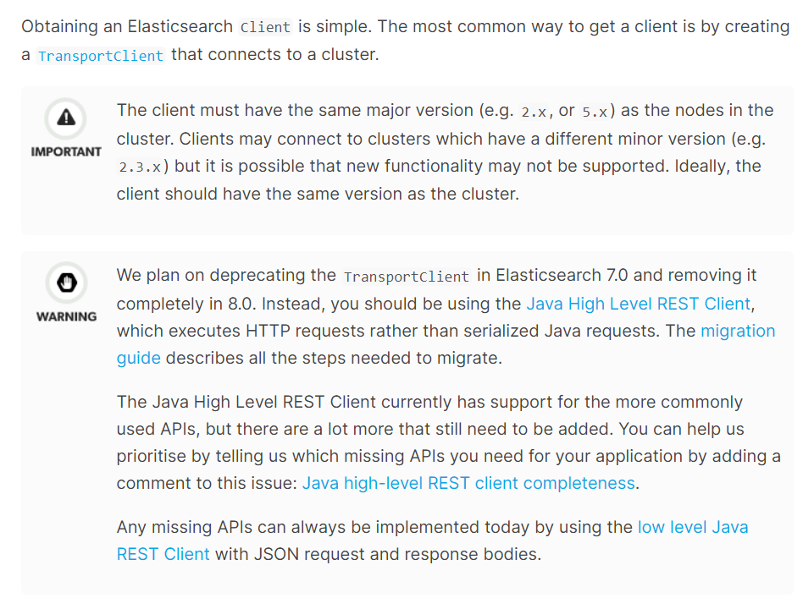
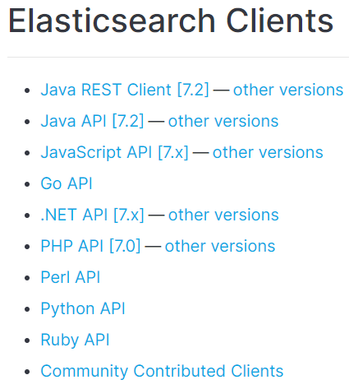
Elastcsearch API
Java REST API：https://www.elastic.co/guide/en/elasticsearch/client/java-rest/6.8/index.html

Slide 20
ES-SQL
使ES的查询语言简化，利用标准的 SQL操作ES里数据
常用的SQL基本都可以满足
不支持update和delete
支持部分字符串操作(trim,split,substring,concat_ws等)，可定制开发
支持常用的数学函数，可以定制开发
不支持嵌套查询
时间处理函数(date_format)
时间聚合函数
data_histogram(按照时间范围分组)
data_range(自定义按照时间分段统计)
https://github.com/NLPchina/elasticsearch-sql
https://github.com/NLPchina/elasticsearch-sql/wiki

Slide 21
04 ELK
logstash
Kibana
优点
能实现数据全量和增量的数据同步，且能实现定时同步；
版本更新迭代快,相对稳定；
作为ES固有插件logstash一部分，易用。
缺点
不能同步删除操作；
同步最短时间差为一分钟,一分钟数据同步一次,无法做到实时同步。
开源的分析与可视化平台；
可以搜索、查看、交互存放在Elasticsearch索引里的数据；
使用各种不同的图表、表格、地图等展示高级数据分析与可视化。
另一种方案：canal解析binlog，canal client处理数据

Slide 22
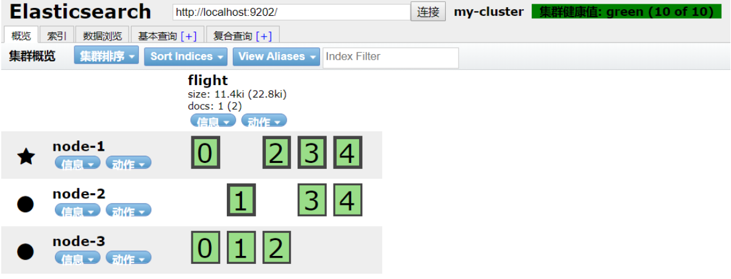
集群搭建
1、准备好多个节点，注意检查拷贝过来的es路径下是否有/data文件夹，如果有将无法启动es；
2、修改每个节点的配置文件：elasticsearch安装路径下\config\elasticsearch.yml
具体内容：
#集群名称(必须一样)
cluster.name: my_cluster
#节点名称(必须不一样)
node.name: node-1
#本机的IP地址
network.host: 127.0.0.1
#服务的端口号(在本地配置多个时，请注意修改为不一样的端口)
http.port: 9201
#服务发现端口
transport.tcp.port: 9301
#集群发现IP集合
discovery.zen.ping.unicast.hosts:[“host1:9301”, “host2:9302”,“host3:9303”]PS：有一台可以不配置，即直接保持es的默认配置。
3、启动每个节点
05 集群搭建&监控

Slide 23
运维监控
常用Rest接口
接口列表
http://localhost:9200/_cat
查看索引信息，支持通配符查看
http://localhost:9200/_cat/indices/*flight*?v
查询某一索引信息，支持按别名查询
http://localhost:9200/flt/_search?pretty
查看集群健康状态：
http://localhost:9200/_cluster/health
cerebro
https://github.com/lmenezes/cerebro
查看：http://localhost:9000/
Head插件
https://github.com/mobz/elasticsearch-head
基于node.js，要有node环境
查看：http://localhost:9100/
集群搭建&监控

Slide 24
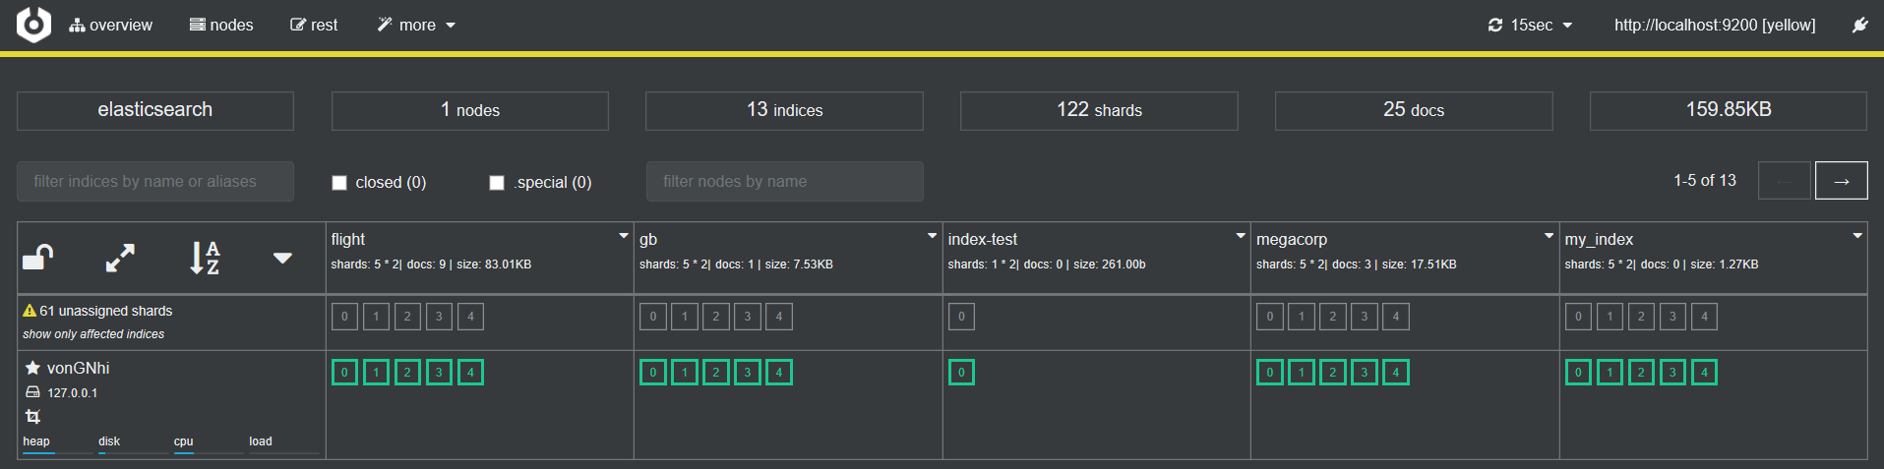
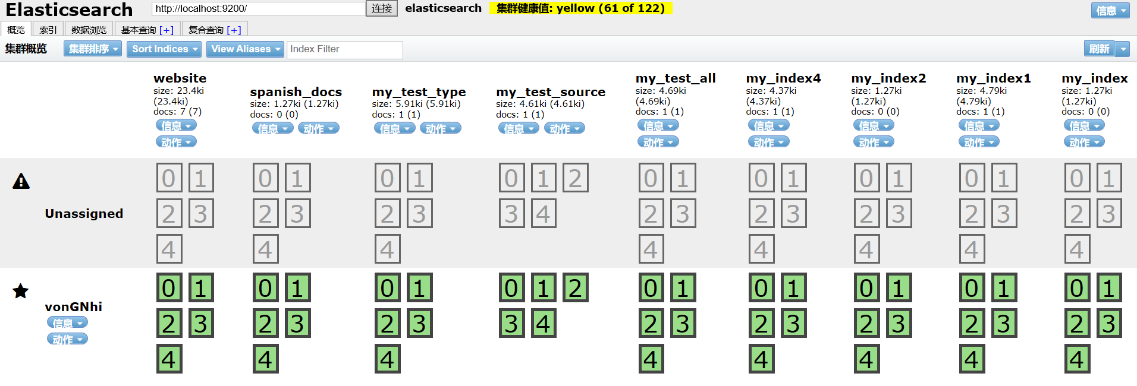
集群&监控

Slide 25
06
Elastcsearch性能优化

Slide 26
性能优化
4个方面
服务器部署
服务器配置
数据结构优化
运行期优化
增加1-2台服务器，用于负载均衡节点；
关闭data节点服务器中的http功能；
一台服务器上最好只部署一个Node；
配置索引线程池的大小；
创建/查找索引设置相同的分词解析器；
确定分片(shard)的数量和副本(replica)的数量；
记录下查询速度慢或者添加索引速度慢的操作记录；
尽量减少不需要的字段；
routing值的设置；
调用optimize命令；
使用warmer工具

Slide 27
THANKS

